Slide 1
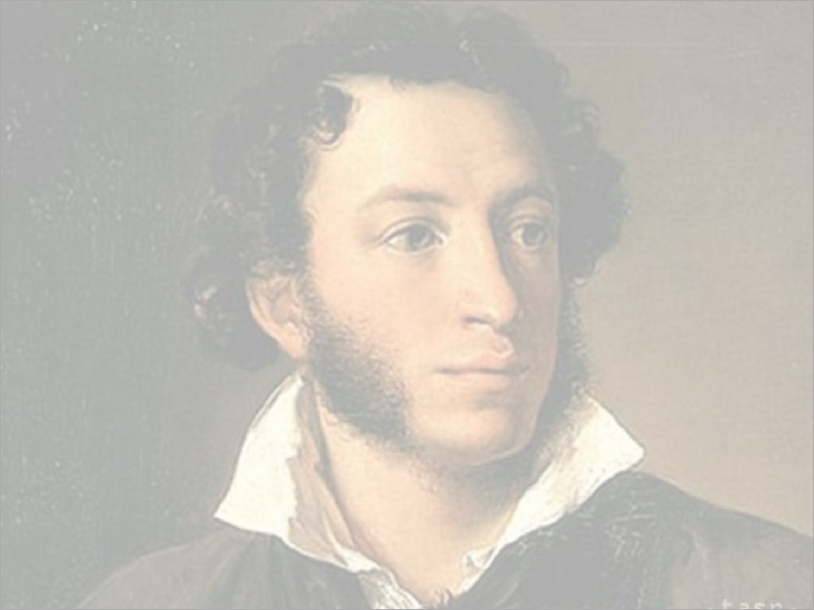
Ruská romantická literatúra
Alexander Sergejevič Puškin
SjL – Erika Vagovicsová
Moje materiály sú súkromné. Nesmú sa rozposielať ďalej. Sú len pre mojich žiakov.

Slide 2

Tento materiál je chránený autorskými právami a nesmie sa rozposielať ďalej.

Slide 3
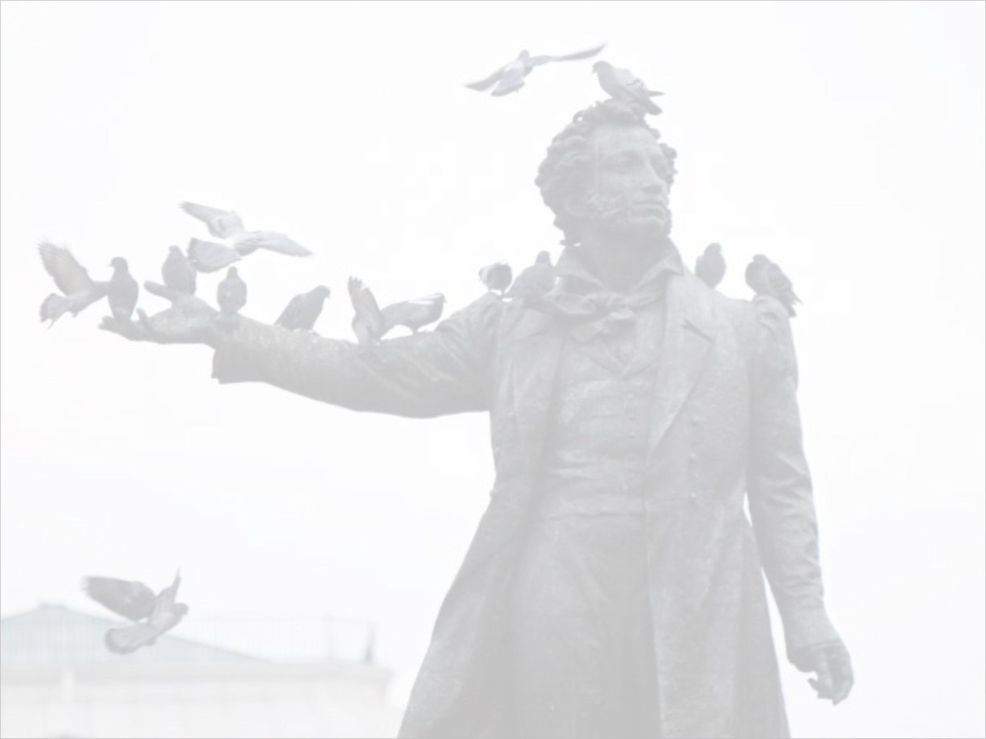
(1799 – 1837)
Pôvod mal v starom šľachtickom rode.
Jeho matka bola vnučkou černocha, ktorý sa volal Ibrahim Hannibal.
Študoval v Sele.
Aj keď pochádzal zo šľachtického rodu, sympatizoval s odporcami cárizmu.
Tvoril politické básne a epigramy, kvôli nim ho vyhostili z Petrohradu.

Slide 4
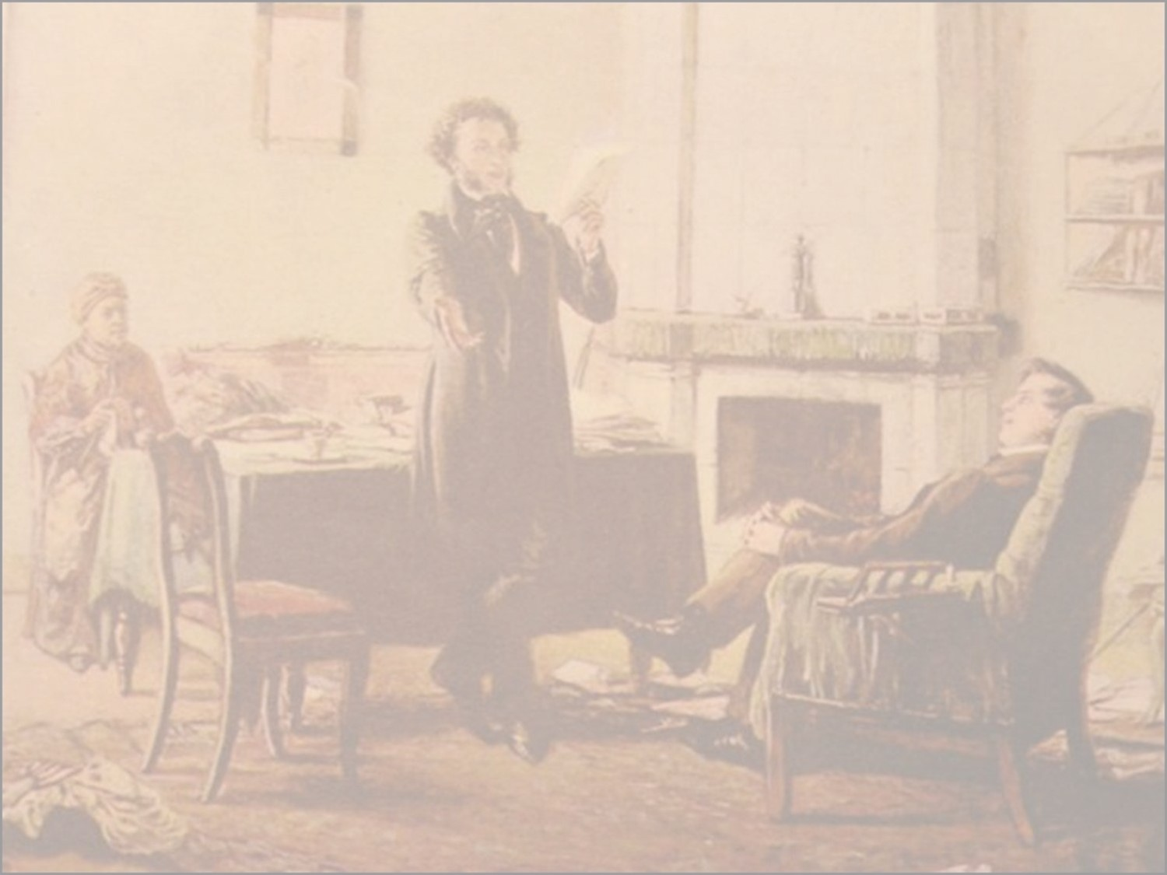
Alexander Sergejevič Puškin
Bol zakladateľom modernej ruskej prózy.
Rok 1827 – mu cár Mikuláš I. umožnil, aby sa vrátil z vyhnanstva do Petrohradu.
Puškin písal predovšetkým prózu.

Slide 5
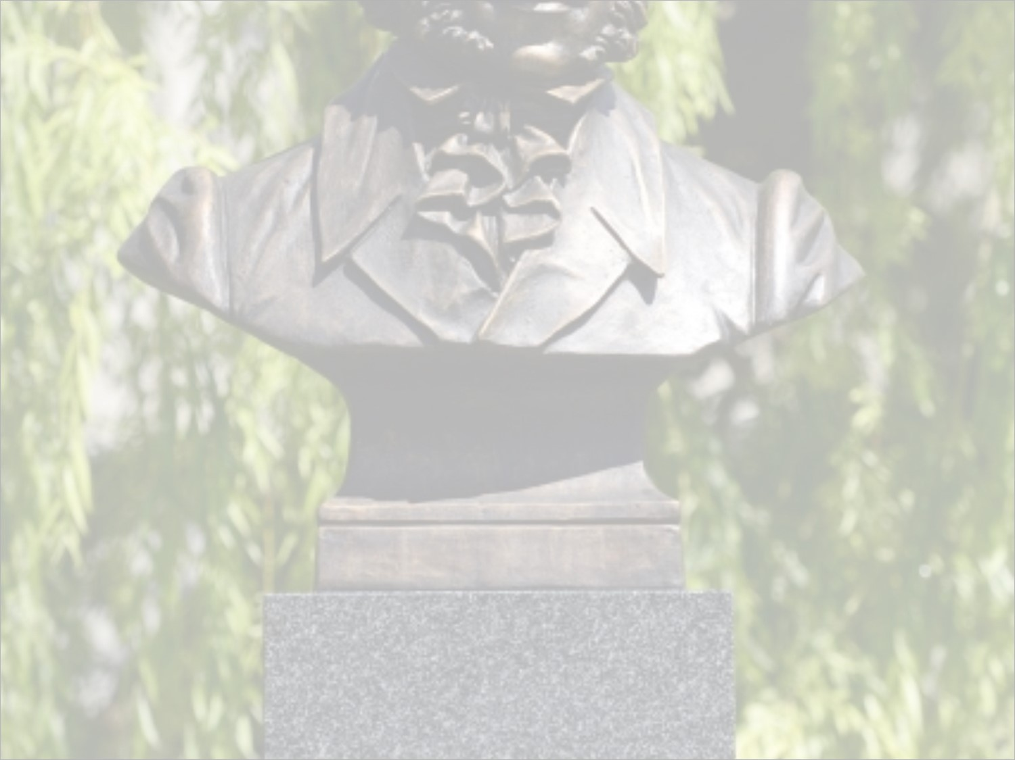
Životopis
Zomrel na zranenie v súboji, ktoré získal počas toho, ako chránil česť svojej manželky. Mal súboj s francúzskym prisťahovalcom.
Bol prozaik, básnik a dramatik.
V jeho tvorbe cítime neustály boj proti bezpráviu.

Slide 6
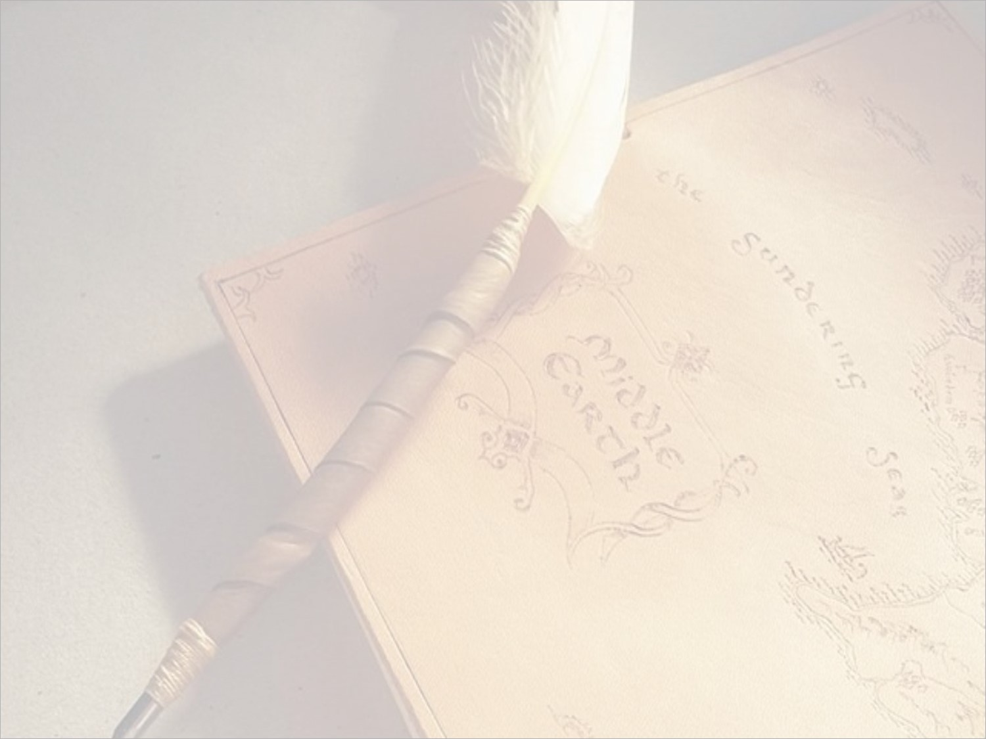
Z tvorby
Kaukazský zajatec
Bachčisarajská fontána
Cigáni
– ide o lyrickoepické skladby, ktoré sú svojím rozsahom drobnejšie. Inšpirácia na ich písanie je čerpaná z prírody, vyjadrujú podporu osobnej slobody. Hrdinovia sú romantickí – je tu rozorvanosť a revolta.

Slide 7

Tvorba
Eugen Onegin - filozoficko-spoločenský román, ľúbostný román vo veršoch. Zobrazuje ruskú spoločnosť.
Kapitánova dcéra – toto dielo rozoberieme podrobnejšie.
Pikova dáma, Poviedky Belkina, Víchrice – ide o poviedky.
Boris Godunov – historická dráma, opisuje boj o ruský trón medzi Lžidimitrijom a Godunovom, ide o prelom 16. a 17. storočia.

Slide 8

Kapitánova dcéra
Vychádza zo skutočných udalostí.
Ide o históriu Ruska v 2. polovici 18. storočia.
V tomto období sa tu uskutočnilo povstanie proti vláde Kataríny II., ktoré viedol Jemeľjan Ivanovič Pugačov. Tento muž stál v rokoch 1773 – 1775 na čele sedliakov a kozákov, vymenoval sa za cára Petra III. Po zrade bol chytený a odsúdený na smrť. V diele vystupuje aj cárovná Katarína II.

Slide 9

Kapitánova dcéra
Je to historický román.
Je komponovaný ako pamäti Petra Andrejeviča Griňova. Príbuzní poslali jeho zápisky vydavateľovi na uverejnenie.
V diele sa nachádza rozprávač, ktorý hovorí v 1. osobe a od neho sa dozvedáme o historických udalostiach v Rusku.
Celý príbeh Griňova a Pugačova dorozpráva už vydavateľ – dochádza k zmene osoby rozprávača z prvej na tretiu.

Slide 10
Kapitánova dcéra
Dielo obsahuje aj lyrickú báseň a ľudové piesne.
Alexander Sergejevič Puškin uplatnil v diele humor, aj keď opisuje historickú tému. Aj tým sa stalo dielo výnimočné.
Postavy Pugačova a Cárovnej sú idealizované. Majú atypické správanie vo svojom postavení a prevládajú u nich kladné vlastnosti (milosrdenstvo, odpúšťanie...). V skutočnosti až takí dobrí neboli.

Slide 11
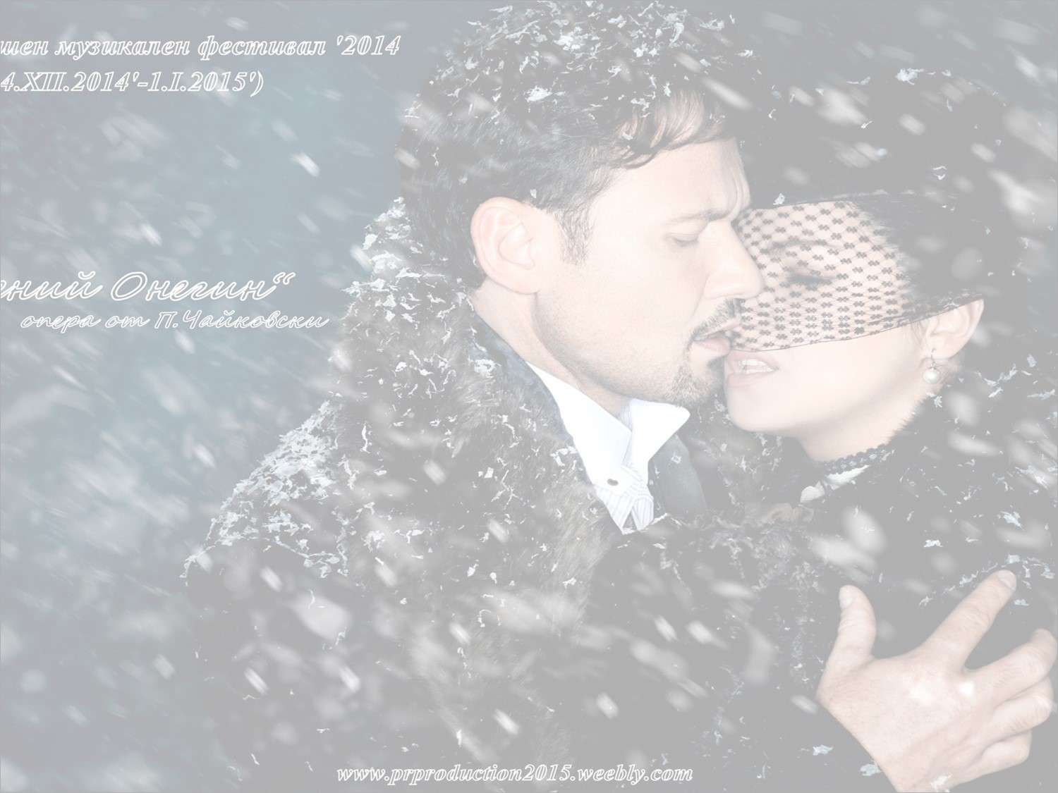
V romantizme
dochádza často k idealizovaniu historickej postavy.
Ide o postavy panovníkov, šľachticov, zbojníkov, povstalcov...

Slide 12

Končíme...

